Slide 1
Ежегодная научная конференция «Проблемы методологии современной экономической науки и ее практических аспектов в сфере конкурентной и промышленной политики»
15 марта 2016 года экономический факультет МГУ им. М.В.Ломоносова
Выбор дискретных институциональных альтернатив: что с чем сравниваем?
Шаститко А.Е.
д.э.н., профессор
заведующий кафедрой конкурентной и промышленной политики экономического факультета МГУ им. М.В.Ломоносова

Slide 2
Cуществует много способов делать неправильные вещи и совсем немного – правильные
(Coase, 1999)

Slide 3
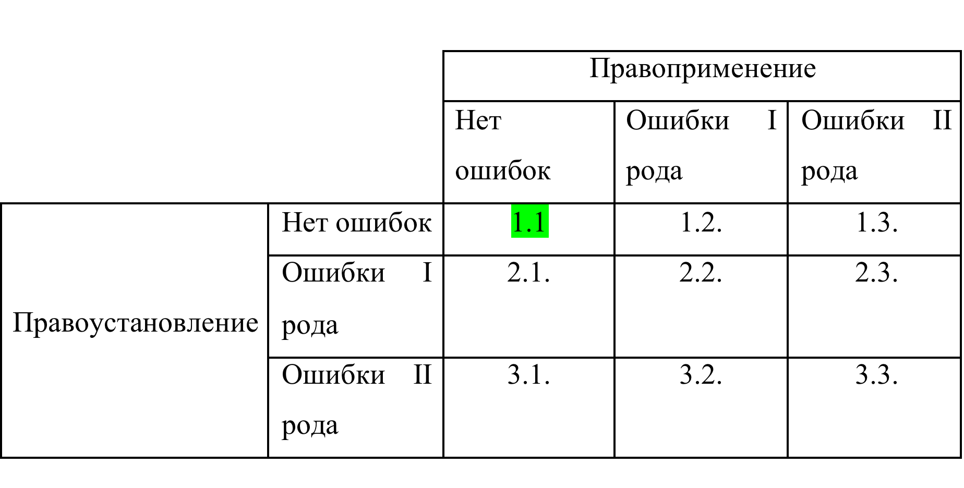
Классификация ситуаций с ошибками I и II рода в правоприменении и правоустановлении (Шаститко, 2013)

Slide 4
Что известно
Институты имеют значение
Институты не бывают совершенными
Институты разнообразны и поддаются классификации
Институты различаются координационными и распределительными аспектами
Разные институты могут использоваться для организации одних и тех же обменов (по объекту) – институциональная конкуренция

Slide 5
Мотивация
Сохраняется неясность, из дискретных структурных альтернатив с какими именно характеристиками мы выбираем? Достаточно ли одного утверждения что институты несовершенные и одна ДИА обладает определенным преимуществом по сравнению с другой ДИА?
Недостающее звено?

Slide 6
Уильямсон о ДИА (Уильямсон, 1996)
«Хотя экономическая теория трансакционных издержек иногда использует предельный анализ, как правило, обращение к этой теории подразумевает сравнительную институциональную оценку дискретных институциональных альтернатив, среди которых классическая рыночная контрактация расположена на одном полюсе, централизованная иерархическая организация – на другом, смешанные разновидности внутрифирменной и рыночной организации – в промежутке»

Slide 7
Принципы экономического анализа в рамках НИЭТ: уточнение
Совершенных – в смысле идеальных - институтов не было, нет и не может быть. Аналогично - описание экономических обменов с нулевыми трансакционными издержками (разница лишь – явно или имплицитно).
Выбирать необходимо из доступных альтернатив. Однако для этого необходима информация об этих альтернативах.
Сравнительные преимущества и изъяны ДИА: свойства, которые не зависят от среды, в которых эти альтернативы будут реализованы, и те свойства, которые чувствительны к контексту и потому должны рассматриваться обособленно.
Предлагаемый подход не только не исключает, но и предполагает поиск наилучшего из возможных вариантов реализации той или иной альтернативы, или, иными словами – ее дизайна.
Самостоятельный вопрос – каким образом понять, является ли тот или иной вариант лучшим, а не просто реализуемым с наибольшей вероятностью

Slide 8
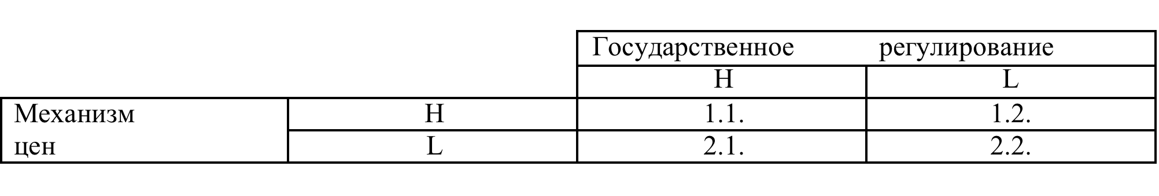
Симметричное и асимметричное несовершенство институтов

Slide 9
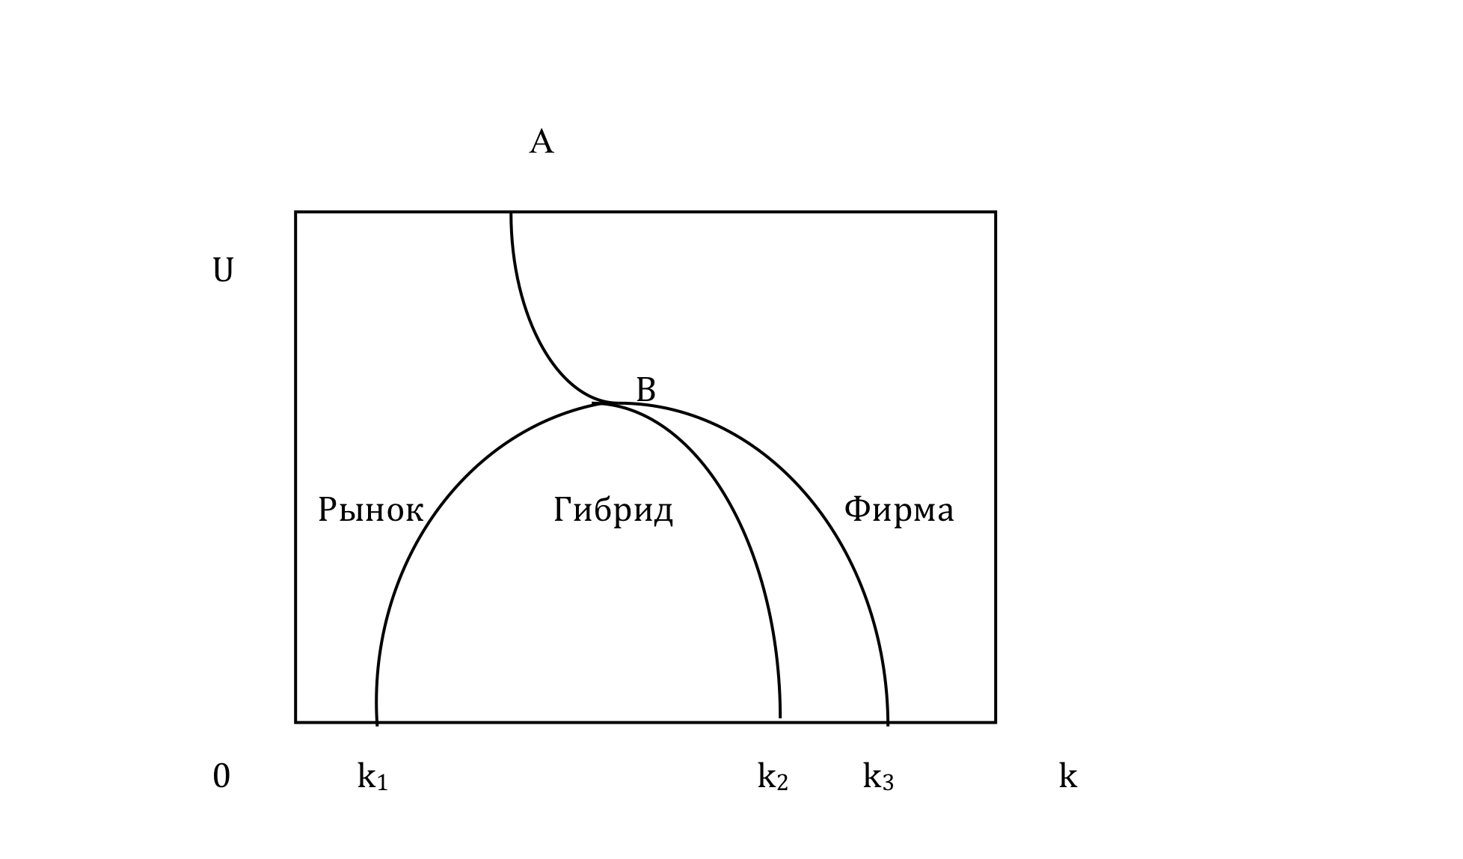
Условия выбора структурных альтернатив с учетом эффекта асимметричного дизайна гибридной формы и иерархии

Slide 10
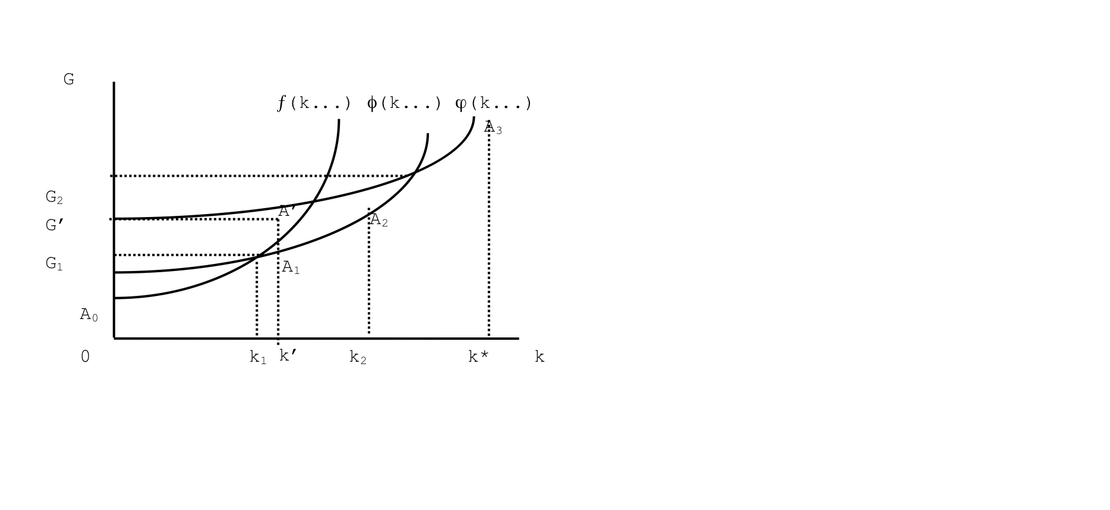
Институциональные соглашения в случае соблюдения и нарушения условий минимизации ТАИ

Slide 11
Пример №1. Трубные дела 2011-2015
Голованова С., Шаститко А. Посредник – не то, о чем вы подумали. // Экономическая политика – 2016 - том 11, № 1, с. 43-60
Shastitko A., Golovanova S. Collusion in markets characterized by one large buyer: Lessons learned from an antitrust case in Russia // Working papers of the Basic Research Program. — Vol. 49 of Economics. — National Research University Higher School of Economics Moscow, 2014. — P. 1–18. http://papers.ssrn.com/sol3/papers.cfm?abstract_id=2392222
Shastitko A., Golovanova S., Avdasheva S. Investigation of collusion in procurement of one russian large buyer // World Competition. Law and Economics Review. — 2014. — Vol. 37, no. 2. — P. 235–247. http://www.kluwerlawonline.com/abstract.php?area=Journals&id=WOCO2
Шаститко А., Голованова С. Вопросы конкуренции в закупках капиталоемкой продукции крупным потребителем (уроки одного антимонопольного дела) // Экономическая политика. — 2014. — № 1. — С. 67–89. http://www.ep.ane.ru/archiv/2014/1
Shastitko A., Golovanova S. Competition issues regarding procurement for large companies and suppliers — the gazprom case // CPI Antitrust Chronicle. — 2013. — Vol. 11, no. 2. https://www.competitionpolicyinternational.com/competition-issues-regarding-procurement-for-large-companies-and-suppliers-the-gazprom-case/

Slide 12
Пример №2: Гражданско-правовые отношения с валютной составляющей
См. решение по делу решение по делу N А40-No А40-83845/15-54-532 от 01.02.2016
Проблема проектирования долгосрочных контрактов
Надежность прогнозов
Механизмы адаптации
Суд – регулятор?

Slide 13
Выводы (1)
Институты могут и должны рассматриваться как несовершенные не только в рамках сильной формы отбора – сравнения действующих институциональных устройств с идеальным (но недостижимым) эталоном, но и в рамках слабой формы отбора.
Реализуемые альтернативы, с одной стороны, могут замещать друг друга, но одновременно существуют возможность изменения каждой из альтернатив в сторону улучшения их характеристик с точки зрения вопросов координации и разрешения распределительных конфликтов – ключевых аспектов институтов.

Slide 14
Выводы (2)
При обсуждении изъянов того или иного институционального устройства недостаточно применять презумпцию сравнительных преимуществ другой ДИА, но необходимо исследовать обстоятельства, обусловившие полученные результаты и варианты действий, позволяющие улучшить свойства параметров исходной ДИА
Ответ на вопрос, следует ли в случае обнаружения изъянов институционального устройства предлагать переключение на другой вариант ДИА или применить инструментарий усовершенствования действующей ДИА, предполагает не только знание конкретных обстоятельств и свойств множества структурируемых экономических обменов (трансакций), но и соотношения переговорной силы и интересов основных влиятельных групп.

Slide 15
Подробнее
Шаститко А.Е. Выбор дискретных институциональных альтернатив: что с чем сравниваем? // Общественные науки и современность. 2016. №4. (в печати)

Slide 16
Спасибо за внимание! aes99@yandex.ru

